Slide 1
RECRUIT
当社が求める人財
意欲
常に、明るく前向きで、元気なあいさつができる人財
努力
日々、【あたりまえのことをきっちり、習慣として抜かりなくやる】人財
躍進
チャレンジ精神を持ち、失敗を恐れず、自己研鑽ができる人財

Slide 2
休日について
年間休日
113日
2025年度年間カレンダー
有給休暇取得日数
会社平均
11.55日（2024年度実績）

Slide 3
スキルアップについて
成長イメージ
入社～1年目
OJTにより先輩方から教育を受けます。
明るい挨拶、分からないことは聞く、新人らしく勤務します。
2年目
仕事も慣れてきました。
作業が自己完結出来るようになりましょう！
3年目
自分で効率的に仕事が出来るように考えましょう！
国家資格へのチャレンジもスタートします。

Slide 4
給与は？
基本給
通勤手当
通勤距離に応じて
総支給額
残業手当
夜勤手当
2交代の場合
・基本給 大学卒 240,000円
短・高専卒 220,000円
高校卒 197,000円 （2026年3月卒採用）
・賞与直近実績 年2回 2か月分
・定期昇給 年1回 5%（平均昇給率）
その他手当
・家族手当（配偶者・子）
・役職手当
・食事手当（半額）

Slide 5
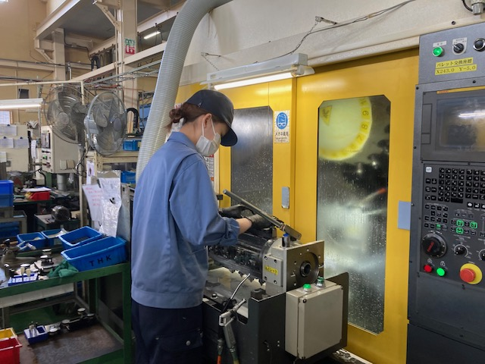
年齢構成比率
・若い世代が活躍しています。
・ベトナム、ミャンマーの方も勤務しています。
・国際色豊かな職場です。

Slide 6
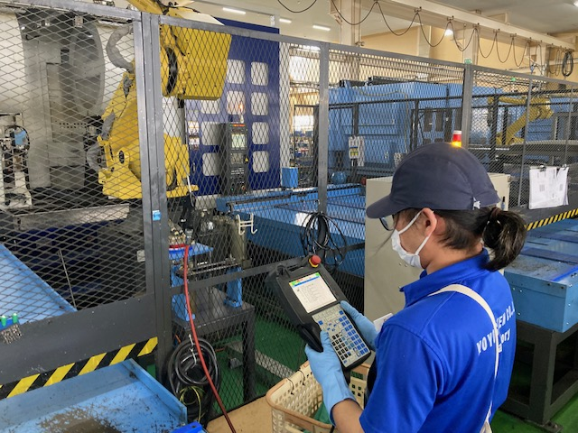
仕事はどんな感じですか？
産業用ロボットのテイーチング中です。
ロボットのテイーチング作業も自分たちで行います。

Slide 7
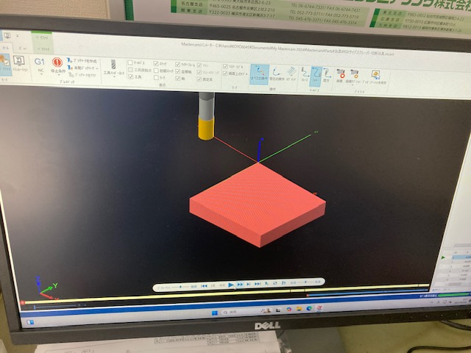
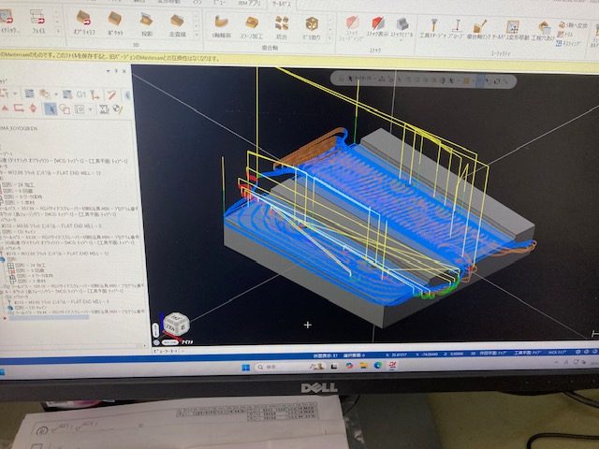
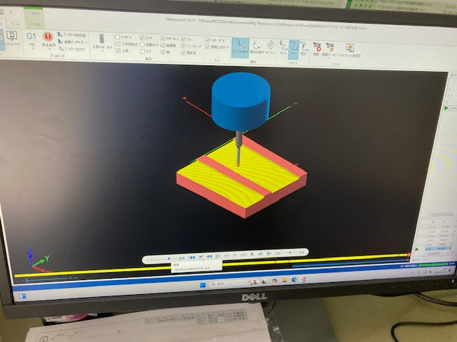
仕事はどんな感じですか？
CAD/CAMを導入し、
加工改善に役立てています。

Slide 8
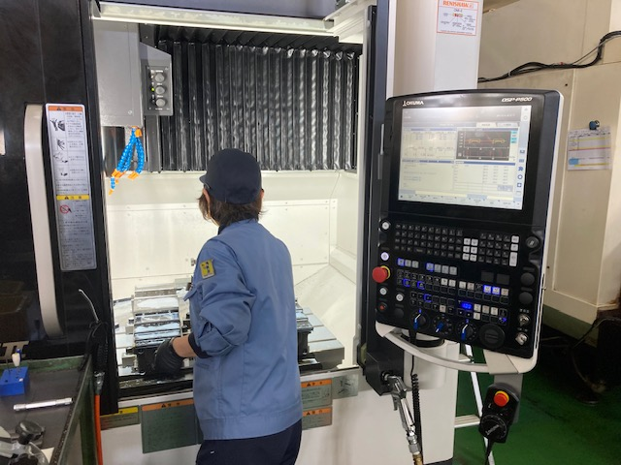
仕事はどんな感じですか？
製品の着脱、検査、刃物交換
決められたルールをきっちり守ります。

Slide 9
先輩社員インタビュー 山形工場 高橋雄希
プロフィール
職歴
平成24年3月～8月 鹿児島工場勤務
平成24年8月～ ベトナム工場勤務
平成25年11月～ 山形工場勤務
家族 妻、6歳男子、愛犬2匹
平成24年 光洋技研㈱山形工場 入社

Slide 10
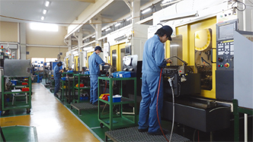
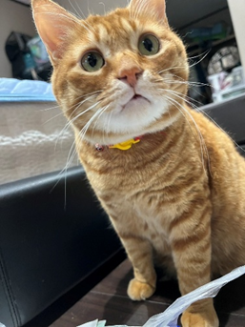
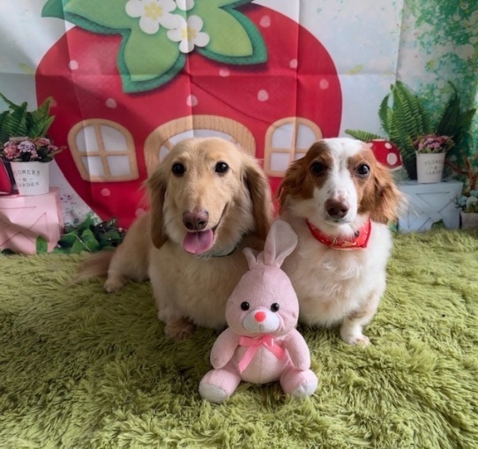
1日のスケジュール 山形工場 高橋雄希
6：00 起床 愛犬⁺猫の世話、朝食
7：40 会社着
8：00 ラジオ体操・朝礼 グループ毎にミーテイング。
本日の作業内容確認、課員への作業指示
10：00～10：10 休憩
12：10 昼食休憩
12：50～午後の作業開始・段取り作業
14：50～15：00 休憩
15：00～作業開始
16：30 終業前清掃の実施。 夜勤者への連絡引継ぎ
17：00 終業 2時間残業の場合は19：00まで
17：30 帰宅 息子・愛犬と遊ぶ、毎日、息子とお風呂に入ります！
23：00 就寝

Slide 11
最近がんばっていること
国家資格 技能検定
マシニングセンター2級にチャレンジしました。
光洋技研では、資格取得のために助成金補助制度があります。（合格時100％）国家資格は、自身のスキルアップのために取得します。学科、実技も先輩方より丁寧に教えてもらいました。
CAD/CAM
工場にはCAD/CAMが導入されています。今の時代のものづくりには必要不可欠なものです。メーカーから指導を受けながら加工改善のために役立てています。
先輩には、マシニングセンター1級を取得している人もいます。自分は2025年にチャレンジするため6月頃より勉強を始めます。

Slide 12
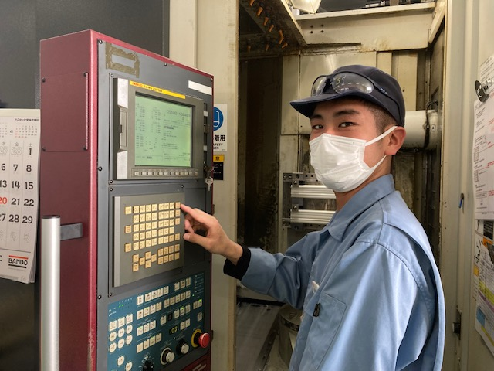
先輩社員 インタビュー
佐藤龍希
2022年入社 山形工場
特技 空手
入社動機は？
インターンシップがきっかけです。コロナ禍でもあり、受け入れてくれたのが光洋技研でした。自宅からも近く、先輩も丁寧に仕事を教えてくれました。
仕事内容は？
アルミ製品の加工を担当しています。プログラム変更、段取り、工具交換も出来るようになりました。アルミはキズがつきやすいので取り扱いに注意しています。
休日は？
ゲームをしたり、ラーメンを食べに行ってます！

Slide 13
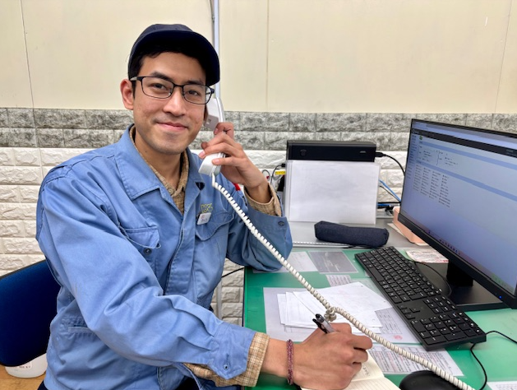
先輩社員 インタビュー
ゾー ナイン ウイン
2024年入社 山口工場
趣味 漢字の勉強
音楽
入社動機は？
日本の歴史と文化が大好きで、卒業後 来日を決意し、
将来は、母国と日本の架け橋になりたいと思い
光洋技研の面接にエントリーしました。
仕事内容は？
総務課で勤怠管理に従事し、通訳・翻訳など、実習生支援にも
携わり、実習生がスムーズに会社に溶け込めるよう、
日々サポートしています。
休日は？
愛車でドライブしたり、ギターを弾いたりしています。
山歩きなど、自然に触れたりして過ごしています。

Slide 14
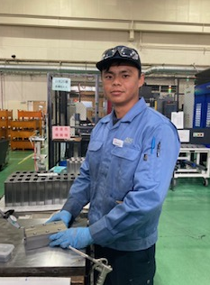
新入社員 インタビュー
シャイン ミン テツ
2025年入社 山口工場
趣味 釣り・体を動かすこと
入社動機は？
機械や製造分野に興味があり、
多種多様な精密部品を製造している
光洋技研㈱に、エントリーしました。
携わりたい業務・仕事は？
製造・開発・生産支援・生産改善に興味があり、
社交的な自分には仲間と協力して仕事を進めていけると思います。
これからチャレンジしたいことは？
日本語能力検定 N2に挑戦し、
上司や先輩のような、信頼されるMC技術者になりたい。

Slide 15
主な仕事内容
生産管理
製品の発受注管理。製品の在庫管理。購買管理。
生産技術
自社開発機器の研究・設計・開発及び製造。
加工検査業務
製品の加工、組立、検査業務。

